Slide 1
Machine Learning. Basic 042024
otus.ru

Slide 2

Защита проекта
Тема: Разработка модели для прогнозирования выживаемости при циррозе печени на основании лабораторных показателей Subject: Development of a model for predicting survival in liver cirrhosis based on laboratory parameters
Закиров Наиль
Должность: Инженер по тестированию
Компания: Код Безопасности

Slide 3
План защиты
Цели проекта
Обзор датасета
Проблемы и особенности датасета
Что получилось
Схемы/архитектура
Выводы

Slide 4
Цели проекта
Какие цели вы поставили и какие задачи решили своим проектом
1. | Проверка возможности предсказания выживаемости при циррозе печени
2. | Исследование различных подходов к обработке датасета
3. | Проверки возможностей ML-моделей для данной тематики
4. | Выбор оптимальной модели обучения

Slide 5
Что планировалось
Что было в начале, что знали до курса, сколько времени заняло выполнение проекта
1.
2.
3.
4.

Slide 6
Используемые технологии
1.
2.
3.
Какие технологии использовались и какое у вас мнение о новых технологиях

Slide 7
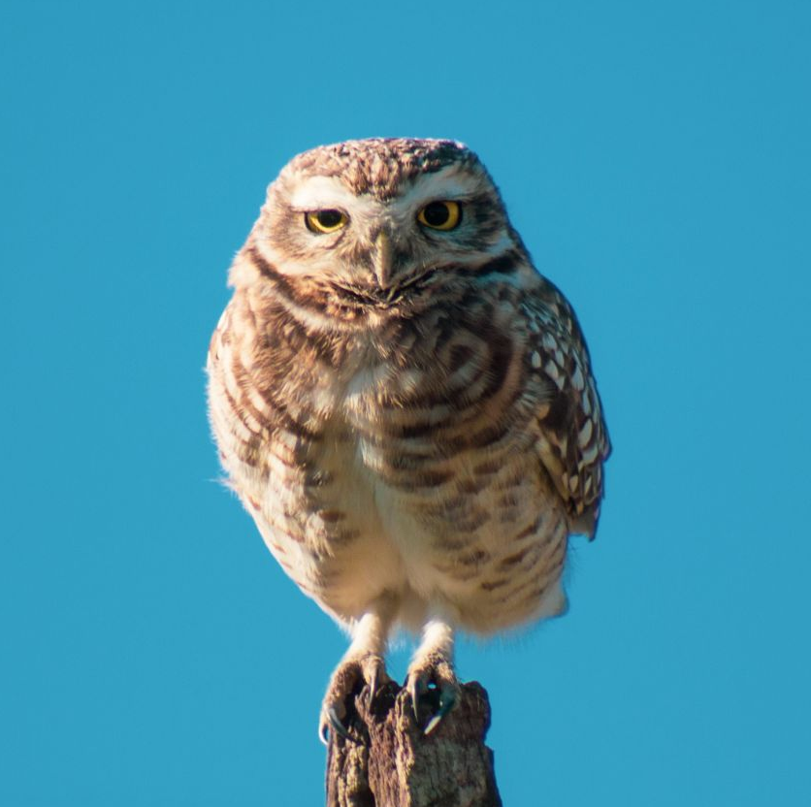
Что получилось
Скрины основных экранов приложения и действий
или
Демонстрация приложения и исходных кодов
или
Ссылка на репозиторий с исходными кодами или просто удачные кусочки

Slide 8
Схемы (архитектура, БД)
Опционально, если ваш проект позволяет это сделать

Slide 9
Выводы и планы по развитию
1.
2.
3.
Запланируйте пару минут на рефлексию в конце защиты проекта и расскажите о планах по развитию

Slide 10
Спасибо за внимание!

Slide 11
Инструкции для работы
с презентацией

Slide 12




























Слайд с иллюстрациями
Используйте иллюстрации. Они облегчают восприятие материала
Работа с данными
Интернет/Сети

Slide 13






















Слайд с иллюстрациями
Люди
Обучение, исследование

Slide 14




























Слайд с иллюстрациями
Компьютерные игры
Технологии

Slide 15




























Слайд с иллюстрациями
Коммуникации
Коммуникации
Разное

Slide 16




















Слайд с иллюстрациями
Флажки/Метки

Slide 17
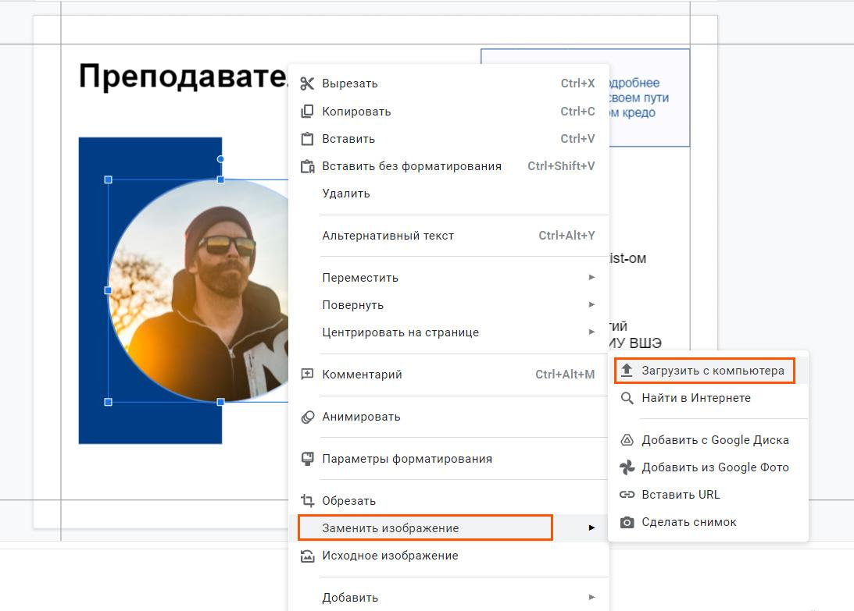
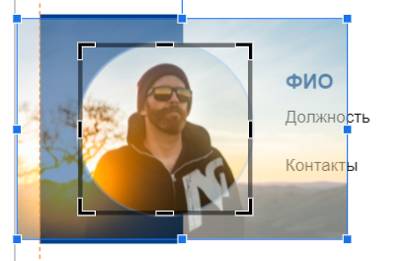
Как быстро заменить картинку
Кликните правой кнопкой
мыши на изображение
Перейдите в пункт «заменить изображение», далее выберите нужный вариант загрузки
Двойным щелчком
по картинке вы можете
настроить нужный размер
и положение изображения

Slide 18
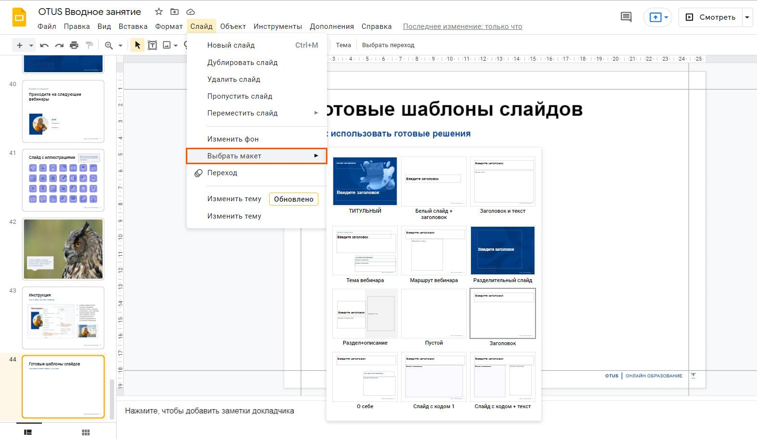
Шаблоны слайдов
Чтобы использовать готовые решения слайдов, нужно перейти в пункт меню «Слайд»,
далее в выпадающем списке найти подпункт «Выбрать макет».

